Slide 1
ITS
Architektura Inteligentnych Systemów Transportowych
Krzysztof Modelewski | Architektura dla SKNTL | 05.12.2012

Slide 2
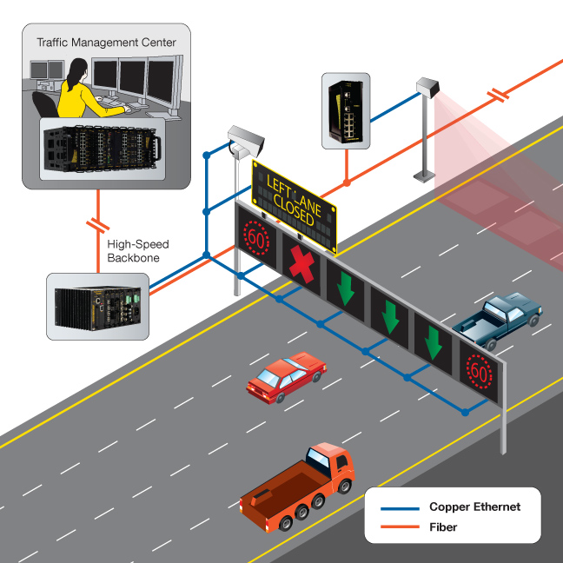
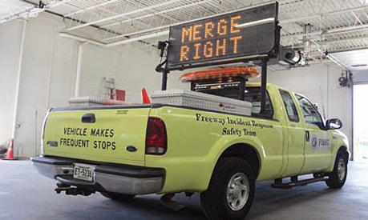
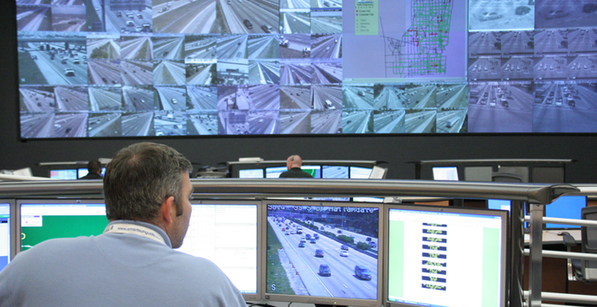
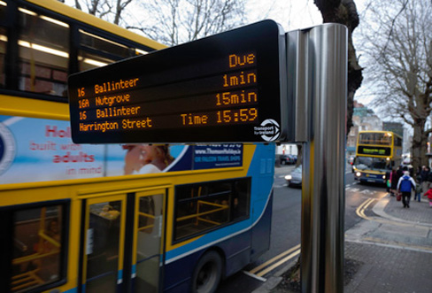
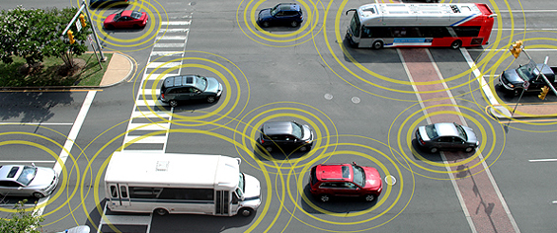
ITS
Krzysztof Modelewski | Architektura dla SKNTL | 05.12.2012

Slide 3
ITS
Korzyści z systemów ITS
Zwiększenie przepustowości sieci ulic o 20 – 25%
Poprawę bezpieczeństwa ruchu drogowego (zmniejszenie liczby wypadków o 40 – 80%)
Zmniejszenie czasów podróży i zużycia energii ( o 45 – 70%)
Poprawa jakości środowiska naturalnego (redukcja emisji spalin o 30 – 50%)
Poprawa komfortu podróżowania i warunków ruchu kierowców, podróżujących transportem zbiorowym oraz pieszych
Redukcja kosztów zarządzania taborem drogowym
Redukcja kosztów związana z utrzymaniem i renowacją nawierzchni
Zwiększenie korzyści ekonomicznych w regionie
Krzysztof Modelewski | Architektura dla SKNTL | 05.12.2012

Slide 4
Podstawy ITS
Definicja ITS wg KE,ISO,CEN
Krzysztof Modelewski | Architektura dla SKNTL | 05.12.2012

Slide 5
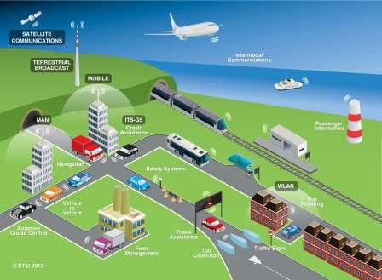
Podstawy ITS
Definicja ITS wg ETSI
„Zastosowanie systemów ITS nie jest zarezerwowane tylko dla transportu drogowego –wykorzystanie informacji i technologii komunikacyjnych (ICT) odbywa się także w innych gałęziach transportu takich jak transport kolejowy, lotniczy i wodny.”
Krzysztof Modelewski | Architektura dla SKNTL | 05.12.2012

Slide 6
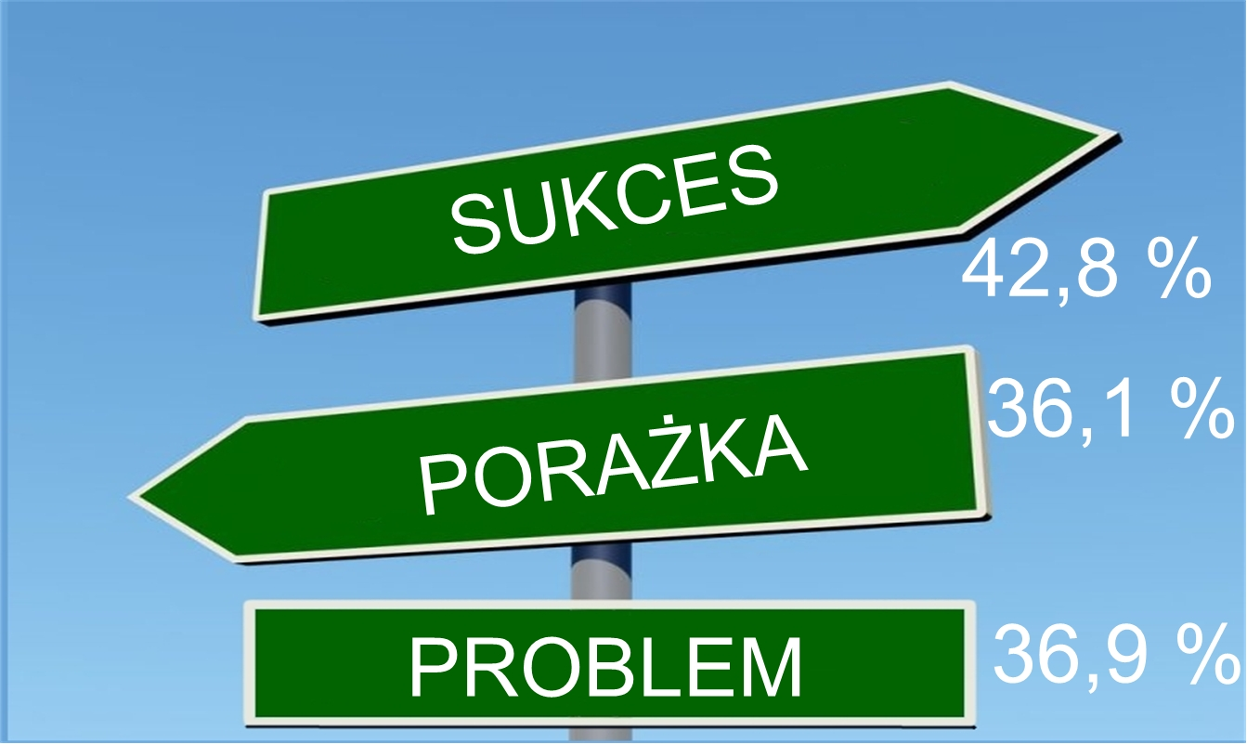
Inżynieria Systemów
Chaos Report 2009
Krzysztof Modelewski | Architektura dla SKNTL | 05.12.2012

Slide 7
Inżynieria Systemów
Inżynieria systemów – Model V
Plan weryfikacji systemu
Wymagania dla systemu
Weryfikacja systemu i wdrożenia
Projekt wysokiego poziomu
Plan weryfikacji podsystemu
Weryfikacja podsystemów
Projekt szczegółowy
Plan testowania urządzeń
Testowanie urządzeń
Projektowanie
Weryfikacja
Instalacja oprogramowania i sprzętu
Czas
źródło: „Systems Engineering for Intelligent Transportation Systems”, FHWA
Krzysztof Modelewski | Architektura dla SKNTL | 05.12.2012

Slide 8
Inżynieria Systemów
Koszty naprawy błędów
Aspiracje Interesariuszy, Specyfikacja Systemu
Względny koszt naprawy
Pozyskiwanie wymagań
Projektowanie
Implementacja
Testy modułów
Testy akceptacyjne
Utrzymanie
Etapy projektu
Krzysztof Modelewski | Architektura dla SKNTL | 05.12.2012

Slide 9

Sesja I
Architektura FRAME
Stabilna podstawa dla usług ITS świadczonych na terenie krajów Unii Europejskiej.
Opracowana w ramach Programów Ramowych będąc wynikiem prac rozpoczętych już w 1989 r. (projekt DRIVE II) .
Obecnie występuje w wersji nr 4.
Stanowi opis systemów ITS oraz metodologię wspomagającą opracowanie precyzyjnych wymagań.
Obecna nazwa - FRAME
Krzysztof Modelewski | Architektura dla SKNTL | 05.12.2012

Slide 10
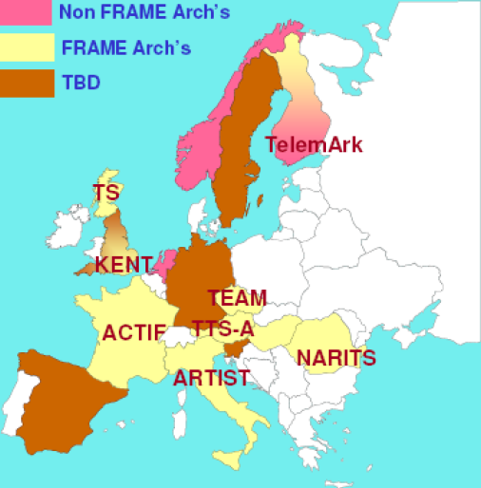
Sesja I
Architektury krajowe
ARTIST
ACTIF
TelemArk
TEAM
NARTIS
TTS-A
Krzysztof Modelewski | Architektura dla SKNTL | 05.12.2012

Slide 11
Sesja II
Rodzaje Architektur ITS
Wysokiego poziomu (ramowa)
Średniego poziomu
Niskiego poziomu
Krzysztof Modelewski | Architektura dla SKNTL | 05.12.2012

Slide 12
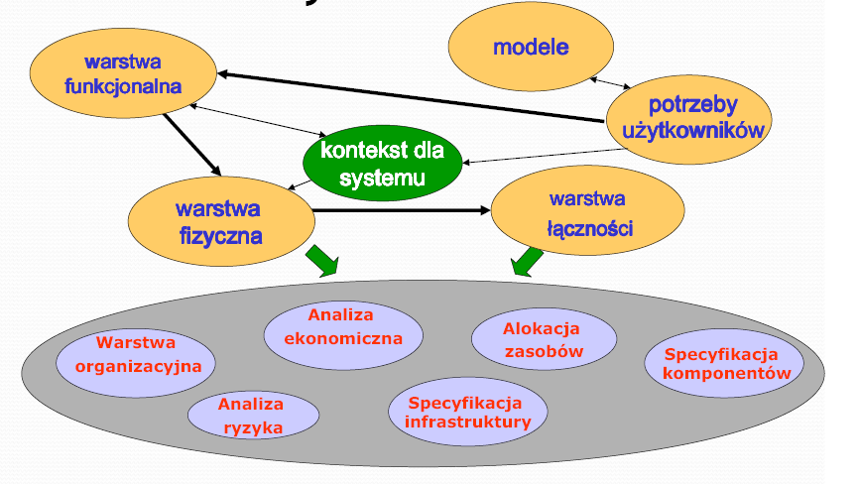
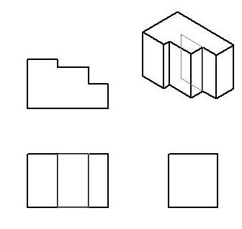
Sesja II
Perspektywy Architektury
*
Krzysztof Modelewski | Architektura dla SKNTL | 05.12.2012

Slide 13
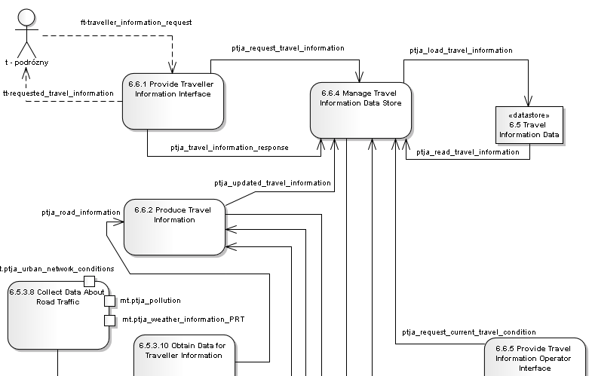
Proces tworzenia Architektury ITS
Proces Tworzenia Architektury ITS
Określenie potrzeb interesariuszy
Określenie niezbędnych funkcji
Nr | Opis
10.1.6.1 | System musi być w stanie wybierać te pojazdy, które wymagają udzielenia priorytetu i wysyłają żądanie do Centrum Zarządzania Ruchem
Nr i nazwa | 4.4.6 Request Vehicle Priority
Opis | Funkcja musi żądać priorytetu dla pojazdów transportu publicznego, które spełniają kryteria określone przez operatora Transportu Publicznego. Żądanie musi następować z wykorzystaniem predykcji czasu przybycia pojazdu do danego punktu umieszczonego wzdłuż drogi . Funkcja musi wysyłać żądanie priorytetu do obszaru funkcjonalnego zarządzania ruchem nr 3.
Krzysztof Modelewski | Interoperacyjność: Architektura i Standardy ITS | 05.12.2012
Krzysztof Modelewski | Architektura dla SKNTL | 05.12.2012

Slide 14
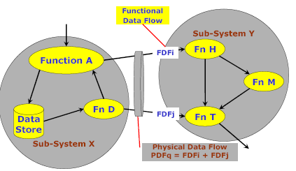
Proces tworzenia Architektury ITS
Proces Tworzenia Architektury ITS
3. Określenie fizycznych lokalizacji
Krzysztof Modelewski | Interoperacyjność: Architektura i Standardy ITS | 05.12.2012
Krzysztof Modelewski | Architektura dla SKNTL | 05.12.2012

Slide 15
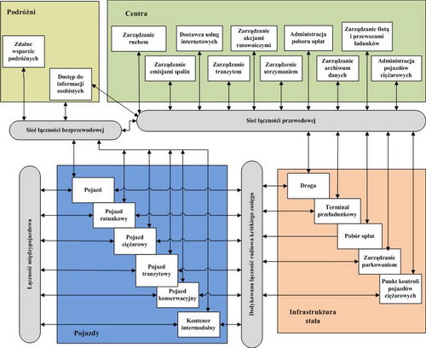
Proces tworzenia Architektury ITS
Fizyczny punkt widzenia/perspektywa
Krzysztof Modelewski | Interoperacyjność: Architektura i Standardy ITS | 05.12.2012
Krzysztof Modelewski | Architektura dla SKNTL | 05.12.2012

Slide 16
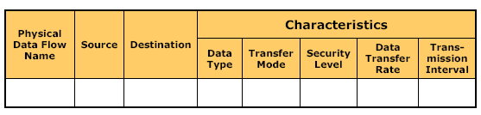
Proces tworzenia Architektury ITS
4. Określenie wymagań komunikacyjnych pomiędzy modułami
Krzysztof Modelewski | Interoperacyjność: Architektura i Standardy ITS | 05.12.2012
Krzysztof Modelewski | Architektura dla SKNTL | 05.12.2012

Slide 17
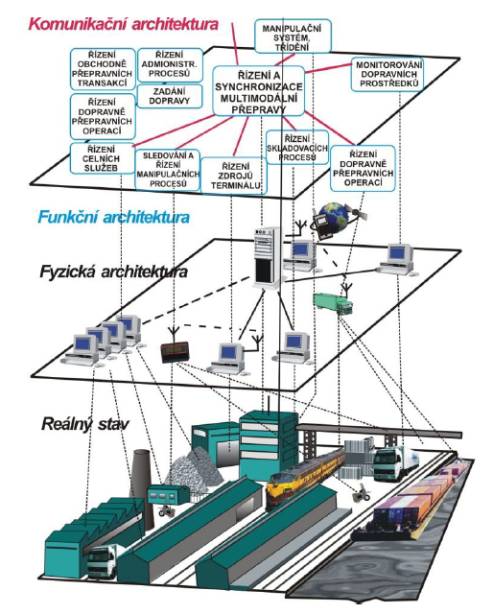
Proces tworzenia Architektury ITS
Perspektywy Architektury

Slide 18
Proces tworzenia Architektury ITS
Interfejsy z innymi rodzajami transportu
Najlepszy możliwy sposób to rozszerzenie Architektury FRAME o „punkty styku”
Krzysztof Modelewski | Architektura dla SKNTL | 05.12.2012

Slide 19
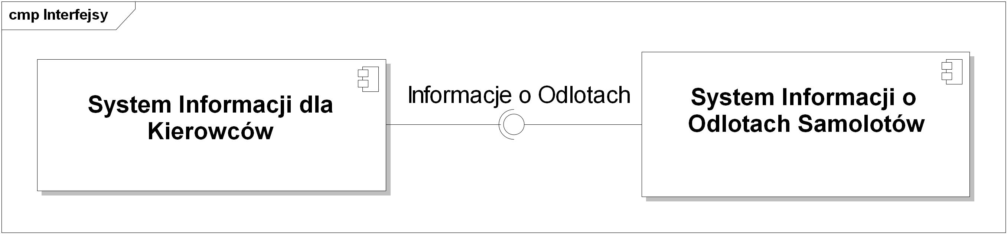
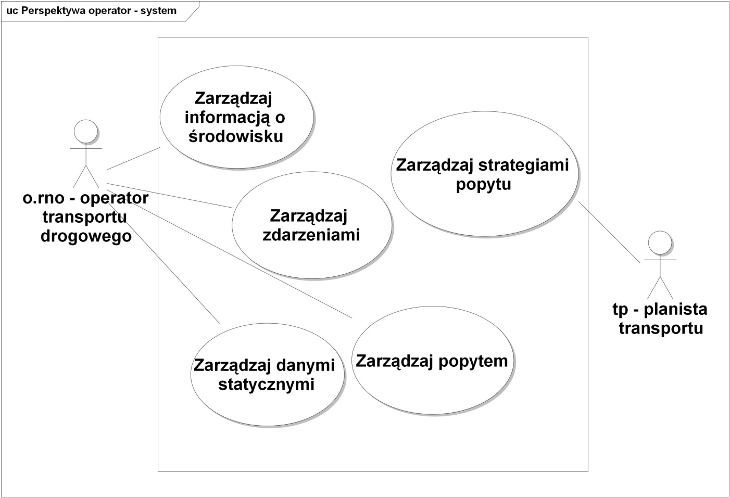
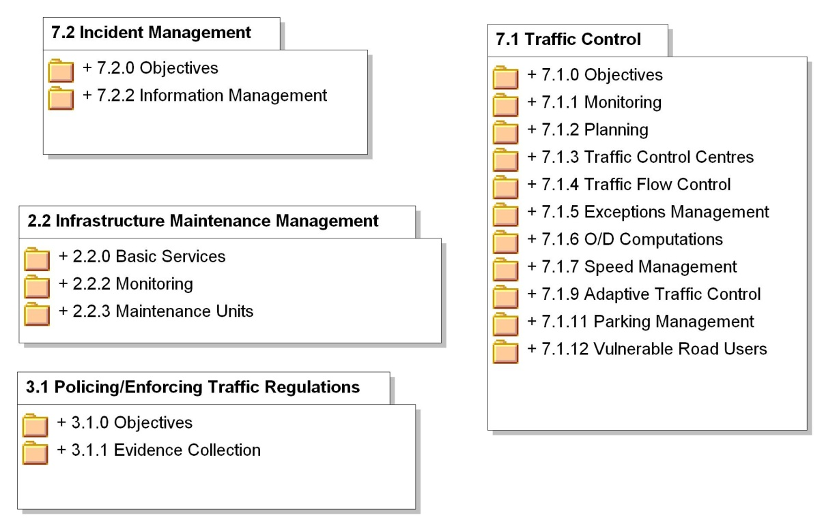
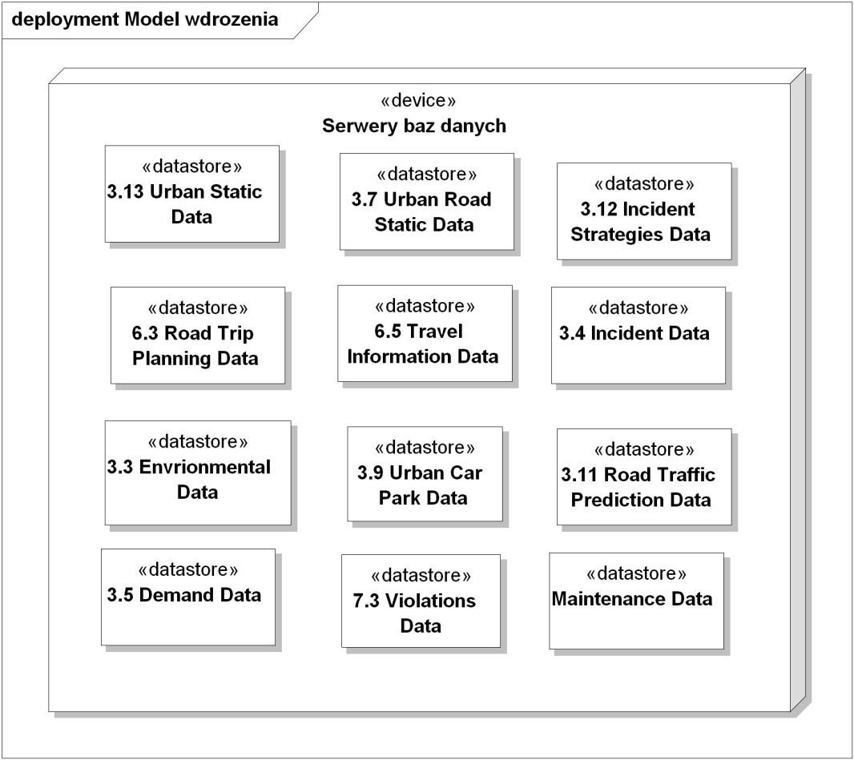
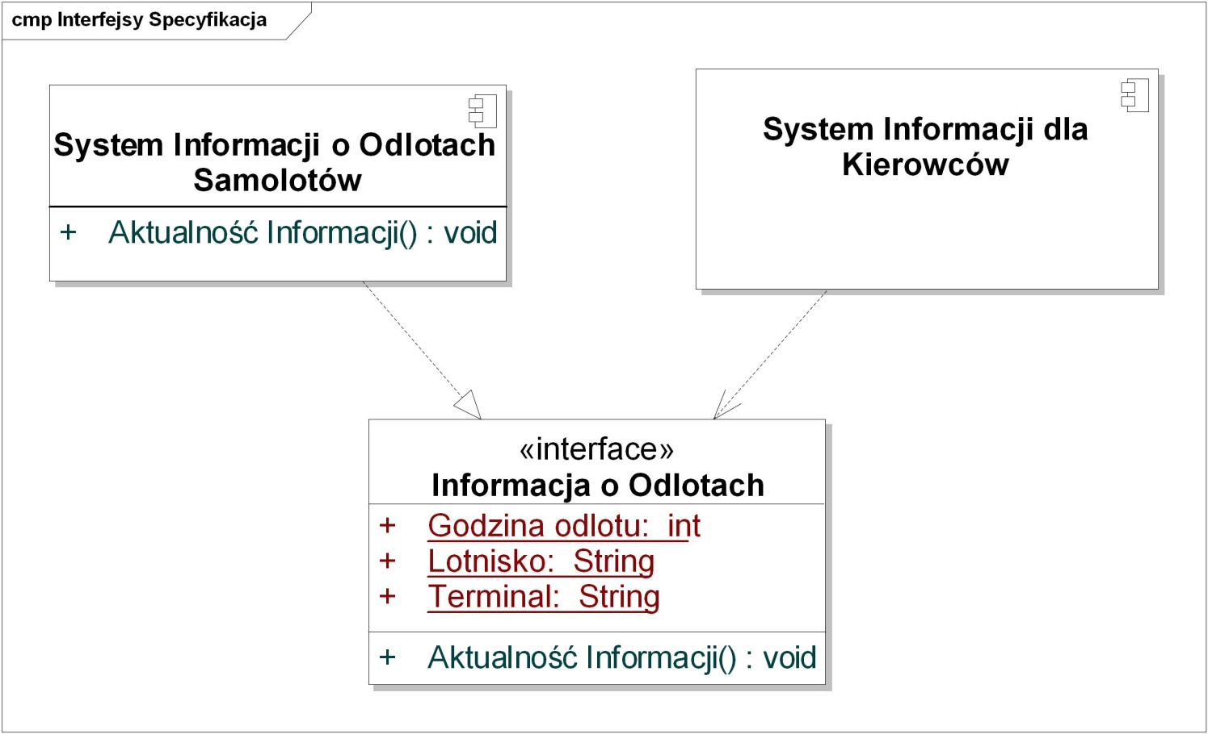
Proces tworzenia Architektury ITS
UML 2 – interfejsy
Krzysztof Modelewski | Architektura dla SKNTL | 05.12.2012

Slide 20
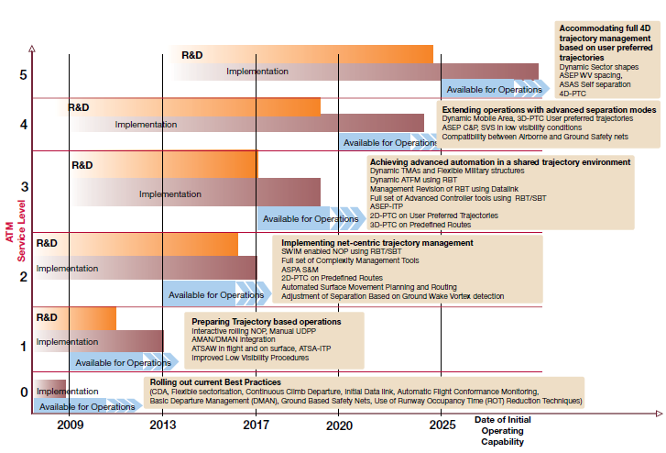
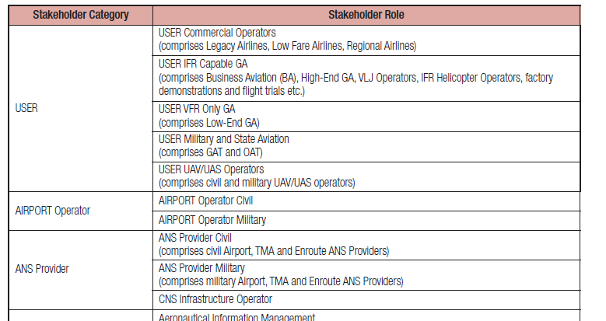
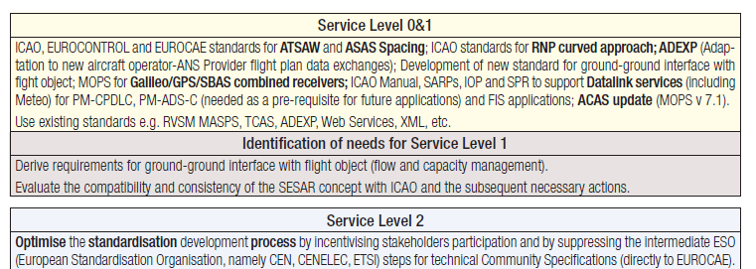
Proces tworzenia Architektury ITS
European Air Traffic Management System – projekt SEASAR (Masterplan 2009)
Krzysztof Modelewski | Architektura dla SKNTL | 05.12.2012

Slide 21
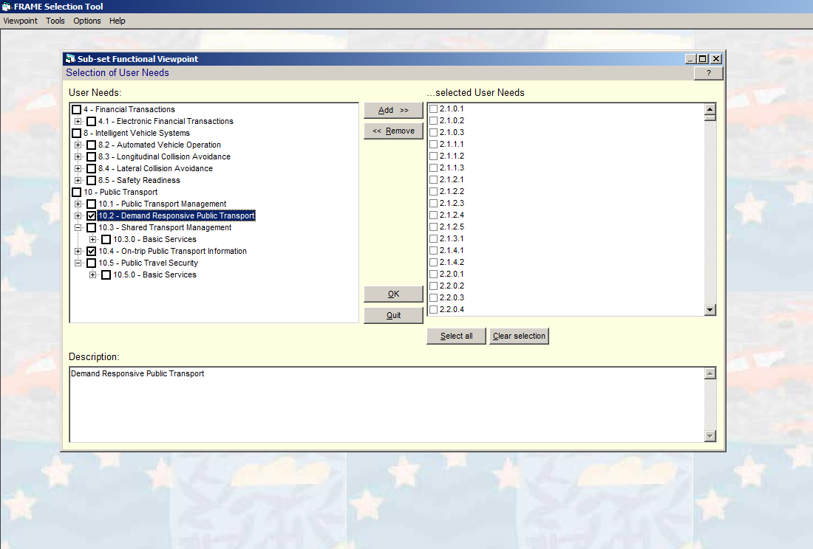
Proces tworzenia Architektury ITS
Narzędzia Case – Selection Tool
Krzysztof Modelewski | Interoperacyjność: Architektura i Standardy ITS | 05.12.2012

Slide 22
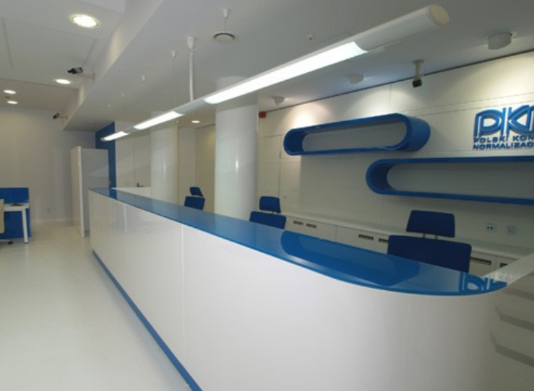
Normalizacja i standardy
Organizacje standaryzacyjne
CEN (http://www.cen.eu/cen/Sectors/Sectors/ISSS/Activity/Pages/ITSSG.aspx)
ISO (http://www.iso.org/iso/iso_technical_committee?commid=54706)
ETSI (http://www.etsi.org/website/technologies/intelligenttransportsystems.aspx )
IEEE (http://sites.ieee.org/itss/)
W Polsce normy dostępne są
bezpłatnie w Polskim Komitecie
Normalizacyjnym

Slide 23
Normalizacja i standardy
Praca w KT i CEN
CEN WG 278/ISO TC 204
PKN
KT 17
ITS Polska
Członkowie ITS Polska
Krzysztof Modelewski | Architektura dla SKNTL | 05.12.2012

Slide 24
Propozycje prac naukowych
Propozycje prac inżynierskich/magisterskich
Koncepcja opracowania architektury ITS dla wybranych usług w transporcie lotniczym
Opis wybranych punktów wymiany informacji pomiędzy usługami w transporcie lotniczym a transportem drogowym.
…
Krzysztof Modelewski | Architektura dla SKNTL | 05.12.2012

Slide 25
Kontakt
Krzysztof Modelewski
Stowarzyszenie „ITS Polska”
www.itspolska.pl
kmodelewski@itspolska.pl
Krzysztof Modelewski | Architektura dla SKNTL | 05.12.2012

Slide 26


www.przeglad-its.pl

Slide 27
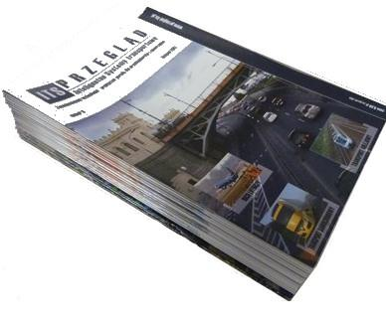
www.przeglad-its.pl
O działalności portalu:
Podstawowym celem naszej działalności jest promowanie aktualnych trendów i licznych rozwiązań technologicznych oraz podnoszenie kwalifikacji i wiedzy z zakresu tematyki ITS wśród sektora publicznego każdego szczebla.

Slide 28

wwwww.itspolska.pl/wydarzenia
Wraz ze Stowarzyszenie Inteligentne Systemy Transportowe „ ITS Polska” organizujemy konkurs LIDER ITS.
Nagradzamy w czterech kategoriach:
najlepszy produkt (zaproszenie jest skierowane do firm z branży ITS),
najlepsze wdrożenie (zaproszenie jest skierowane do samorządów i instytucji wdrażający projekty związane z ITS),
najlepsza praca badawczo-rozwojowa (zaproszenie jest skierowane do pracowników naukowych),
najlepsza praca dyplomowa (zaproszenie jest skierowane do absolwentów szkół wyższych).

Slide 29
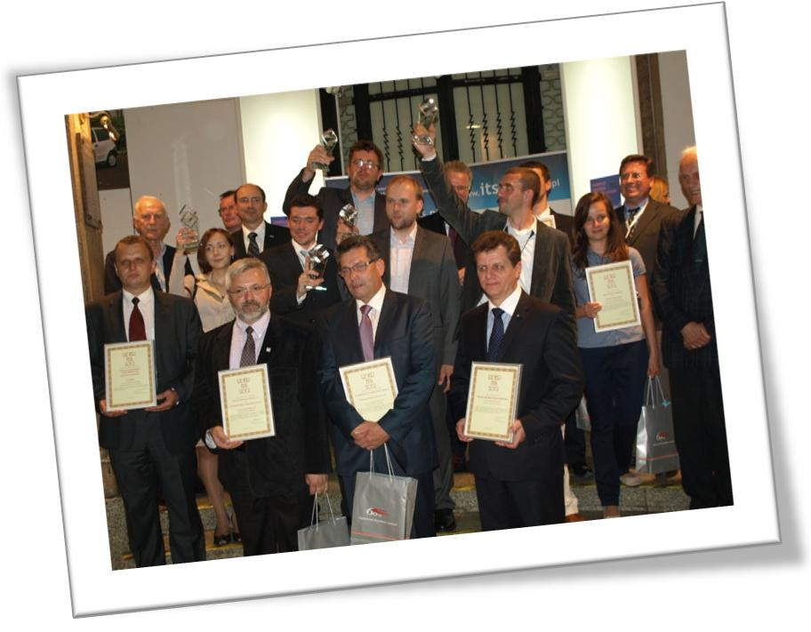
wwwww.itspolska.pl/wydarzenia
Aby wziąć udział w konkursie LIDER ITS 2013 należy wypełnić formularz zgłoszeniowy dla jednej z wyżej wymienionych kategorii.
Udział w konkursie jest bezpłatny.
Zgodnie z regulaminem konkursu przyznawane są nagrody główne (tytuł, statuetka Lider ITS, dyplom i nagrody od sponsorów) oraz wyróżnienia w czterech wymienionych wyżej kategoriach.
Nagrody są wręczane na uroczystej gali pierwszego dnia międzynarodowego wydarzenia, jakim jest Polski Kongres ITS (www.pkits.pl).

Slide 30

wwwww.itspolska.pl/wydarzenia
Kontakt z organizatorem:
Paulina Modelewska
Stowarzyszenie Inteligentne Systemy Transportowe „ITS Polska”
„Przegląd ITS”
ul. Trębacka 4, lok.111
00-074 Warszawa
e-mail:
pmodelewska@przeglad-its.pl
tel.: 22 630-99-07
Serdecznie zapraszamy!

